Slide 1
Dzień Bezpiecznego Internetu
09.02.2021

Slide 2
Kiedy i przez kogo jest obchodzony?
Obchodzony jest z inicjatywy Komisji Europejskiej od 2004 roku. Początkowo wydarzenie to świętowały jedynie państwa europejskie, ale po pewnym czasie zaczęły je obchodzić kraje z poza Europy.

Slide 3
Zasady bezpieczeństwa w sieci.
1. Nigdy nie podawaj swoich danych np. hasła do poczty.
2. Nie otwieraj wiadomości od nieznanych Ci osób.
3. Pamiętaj, że po drugiej stronie komputera może być ktoś inny niż się podaje.
4. Stosuj trudne do odgadnięcia hasła.
5. Czytaj dokładnie wszystkie regulaminy zanim je zaakceptujesz.
6. Zachowaj ostrożność klikając w różne linki lub załączniki.

Slide 4
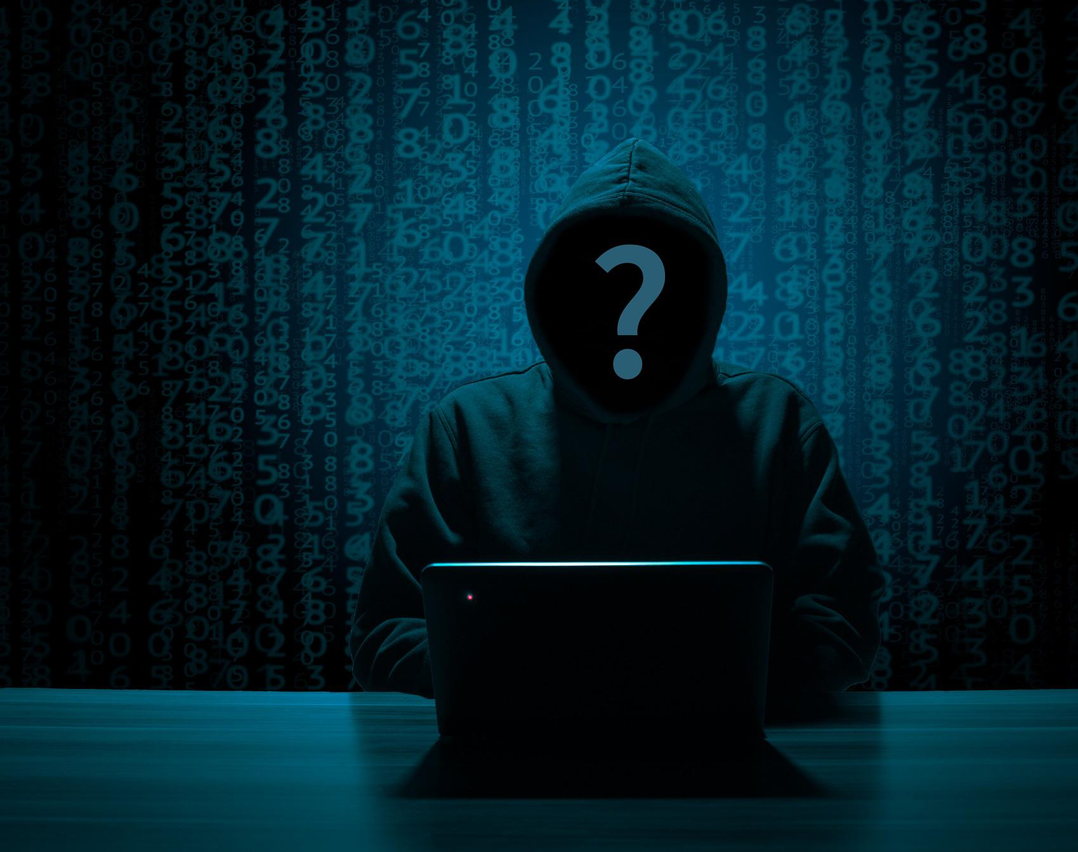
Zagrożenia w cyberprzestrzeni
Jednym z wielu zagrożeń w sieci są hakerzy. Hakerzy hakują twój komputer przy użyciu różnych programów komputerowych takich jak np. trojan lub za pomocą wirusów. Hakerzy mogą ukraść twoją tożsamość.

Slide 5
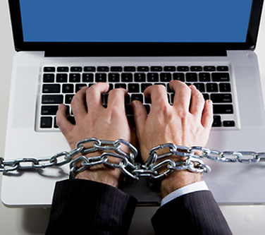
Nadużywanie Internetu uzależnienia
Uzależnienie to choroba, którą powinno się leczyć. Pierwszy przypadek uzależnienia odkryto w 1995 roku, przez nowojorskiego psychiatrę Ivan Goldberg. Inny z badaczy zjawiska, dr. Jonathan J. Kandel opisał uzależnienie od Internetu jako „psychologiczną zależność”.

Slide 6
Psychofizyczne konsekwencje uzależnień od Internetu.
Ciągłe zmęczenie
Osłabienie wzroku
Bóle głowy
Zaburzenia emocjonalne

Slide 7
Zalety Internetu
Wiadomości ze świata
Kontakt ze znajomymi przez zadzwonienie i porozmawianie przez kamerkę
Kupowanie różnych fajnych rzeczy przez strony internetowe
Granie w różne gry na komputerze bez ich pobierania
Pomoc w nauce, rozwijanie pasji

Slide 8
Higiena pracy przy komputerze
Zaczynając pracę przy komputerze należy zadbać o porządek. Trzeba sprawdzić czy po bokach komputera jest czysto ponieważ potrzebuje on dopływu powietrza. Pracując przy komputerze pamiętaj, żeby nie stawiać jedzenia i picia. Zadbaj o dobre oświetlenie, ekran nie powinien odbijać światła.

Slide 9
Zasady netykiety
Nie bądź wulgarny, stosuj się do zasad ortografii i interpunkcji;
Nie wysyłaj tzw. łańcuszków szczęścia;
Zawsze pisz na temat;
Zapoznaj się z regułami zawartymi w FAQ danego forum, czatu;
Nie pisz wiadomości dużymi literami bo oznaczają krzyk;
Nie wysyłaj e-maili do wielu osób jednocześnie z jawnymi adresami – stosuj kopię ukrytą;
Nie obrażaj i nie prowokuj do kłótni innych użytkowników

Slide 10
Strony dla dzieci i młodzieży
https://www.pszczolka.online/ - strona do nauki czytania
https://dyktanda.online/ - strona do uczenia się ortografii
https://wladcyslow.gwo.pl/ - strona do nauki języka polskiego
https://www.matzoo.pl/ - strona do rozwiązywania zadań matematycznych
https://pistacja.tv/ - strona do oglądania filmików z matematyki
https://histlandia.gwo.pl/ - strona do nauki historii
http://fiszkoteka.pl/ - strona do nauki angielskiego

Slide 11
Prezentację przygotowała Emilka z klasy 7e

